Slide 1
Úvod do databázových systémů
Kapitola 4
Konceptuální modelování

Slide 2
Slabé entitní typy
součástí klíče některých entit nemusí být pouze jejich vlastní atributy
  entita není jednoznačně identifikovatelná pouze pomocí svých atributů, mohou existovat instance, které mají stejné hodnoty atributů
  např. identifikace místnosti je možná pouze ve spojení s identifikací budovy, v němž se nalézá
    budova – identifikační vlastník
    místnost – slabý entitní typ
    vztah budova-místnost – identifikační vztah
  slabý entitní typ má vždy povinné členství v identifikačním vztahu

Slide 3
Slabé entitní typy
příklad: v databázi může existovat více místností s týmž číslem, které se však nalézají v různých budovách
  identifikační klíč je dvojice (č_budovy, č_místnosti)
  vlastní atribut „č_místnosti“ je jen částečný klíč
č_budovy
č_místnosti
BUDOVA
1
má
N
SÁL
MÍSTNOST

Slide 4
Slabé entitní typy
někdy nemusí mít slabá entita žádný částečný klíč
  pak jde v podstatě o vztah 1:1
  každý identifikační vlastník pak může mít jen jednu instanci identifikačně závislé entity
    každá osoba může mít nejvýše jeden profil
č_osoby
OSOBA
1
má
1
SÁL
PROFIL

Slide 5
Rekurzivní typ vztahu
typ entity vstupuje do vztahu sám se sebou
vzniká stromová hierarchie – osoba může vést několik osob, ale je vedena pouze jednou osobou
je vhodné zavést tzv. role (vede, je_veden)
jméno
adresa
telefon
OSOBA
N
1
VEDE

Slide 6
ISA hierarchie
analogie dědičnosti v OOP
  např. OSOBA může být buď STUDENT nebo UČITEL – entitní podtyp
  STUDENT IS A OSOBA, UČITEL IS A OSOBA
    společné atributy: jméno, RČ, adresa
    atributy vázané pouze na podtyp
      STUDENT: počet kreditů, ...
      UČITEL: platová třída, ...
  ISA vztah je reflexivní a tranzitivní, zavádí do schematu obvykle stromové struktury

Slide 7
ISA hierarchie
jméno
adresa
telefon
OSOBA
kredity
plat
STUDENT
UČITEL

Slide 8
ISA hierarchie
  důležité je si uvědomit, že entitní podtypy musí tvořit úplné pokrytí entitního nadtypu,
    v našem případě každá osoba je buď student nebo učitel, ale nemůže být nic jiného
  naopak platí, že prvek entitního nadtypu může patřit pouze do jednoho ent. podtypu, tj. entitní podtypy jsou vzájemně disjunktní
    příslušnost k entitním podtypům je výlučná
      tedy když je nějaká osoba studentem, nemůže být zároveň učitelem a naopak
      to je někdy omezující a v rozporu s realitou, proto je např. u učitele a studenta lepší zavést místo ISA hierarchie identifikační závislost na entitě osoba

Slide 9
Speciální typy atributů
konceptuální model se nemusí omezovat pouze na atomické atributy (logický model se na ně obvykle již omezuje)
skupinový atribut
  např. adresa (ulice, číslo, město, PSČ)
  heterogenní strukturovaný datový typ
  může tvořit hierarchie
  užitečný, přistupujeme-li někdy ke složkám a někdy k celku
vícehodnotový atribut
  např. atribut telefon ent. typu ZAMĚSTNANEC
  když předem nevíme, kolik prvků bude mít

Slide 10
Výlučný typ vztahu
entitní typ vstupuje právě do jednoho z N vztahů
PATŘÍ
1
PŘÍJMOVÁ FAKTURA
N
POLOŽKA
N
PATŘÍ
1
VÝDEJOVÁ FAKTURA

Slide 11
Dekompozice M:N vztahu
návrh konceptuálního schematu je nezávislý na logickém modelu
  to může mimo jiné znamenat, že ne všechny konstrukty konceptuálního modelu jdou přímo převést do modelu logického
    přesto není třeba se těmto konstruktům vyhýbat
například relační SŘBD neumějí přímo reprezentovat vztahy M:N
  vztahy M:N je určitě vhodné používat při konceptuálním modelování, avšak musíme být schopni je následně rozdělit do dvou vztahů typu 1:N – dekompozice

Slide 12
Dekompozice M:N vztahu
chybná dekompozice
KINO
N
HRAJE
N
FILM
DÁVÁN
1
N
KINO
FILM
DÁVÁ
N
1

Slide 13
Dekompozice M:N vztahu
chybná dekompozice
  původní schema říká, že ani v jednom směru neexistuje funkční závislost mezi účastníky vztahu, ani jedna entita není determinantem vztahu
  nové schema
    ve vztahu DÁVÁ je entita KINO determinantem vztahu, určuje tedy jednoznačně promítaný film
    ve vztahu DÁVÁN je entita FILM determinantem vztahu, určuje tedy jednoznačně kino, kde se hraje
    výše uvedené podmínky jsou současně splněny pouze pro vztah 1:1, což je jen podmnožina vztahu M:N

Slide 14
Dekompozice M:N vztahu
podívejme se na diagram výskytů
každý výskyt vztahu odpovídá promítání konkrétního filmu v konkrétním kině
  budeme-li považovat výskyt vztahu za výskyt entitního typu, máme vyhráno
  vztah lze v podstatě vždy považovat za entitu
  průnikový entitní typ
Světozor
Matrix
Aero
Lucerna
Big Time
KINO
HRAJE
FILM

Slide 15
Dekompozice M:N vztahu
správný princip dekompozice
KINO
N
HRAJE
N
FILM
KINO
FILM
1
1
DÁVÁ
N
PROGRAM
N
DÁVÁN

Slide 16
Dekompozice M:N vztahu
jak identifikovat novou entitu?
  buď to bude regulérní silná entita s vlastním identifikátorem (umělým...)
KINO
datum
FILM
id_prg
1
1
DÁVÁ
N
PROGRAM
N
DÁVÁN

Slide 17
Dekompozice M:N vztahu
jak identifikovat novou entitu?
  nebo lze využít identifikační závislosti
    PROGRAM má identifikátor (jméno_kina, jméno_filmu)
    pokud není atribut „datum“ klíčový, kino nemůže promítat jeden film v různých dnech
jméno_kina
jméno_filmu
KINO
FILM
datum
1
1
DÁVÁ
N
PROGRAM
N
DÁVÁN
PROGRAM

Slide 18
Korektní konceptuální schema
má smysluplnou a jednoznačnou sémantiku
  ISA hierarchie a identifikační vztahy přinášejí potíže
  např. pokud má entitní podtyp dva předchůdce (vícenásobná dědičnost), nevznikne strom, ale složitější graf, který je obtížné reprezentovat
    jak identifikovat podtyp, který má dva rodiče?
  zavádí se pravidlo, že v ISA hierarchii musí být na vrcholové úrovni pouze jeden uzel (entita) – zdroj
    pak lze snadno dědit identifikační klíč zdroje

Slide 19
Korektní konceptuální schema
každý entitní typ má max. jeden zdroj ISA hierarchie
ISA vztahy netvoří orientovaný cyklus
  cyklus by popisoval tytéž množiny => redundance
identifikační vztahy netvoří orientovaný cyklus
  entita by identifikovala sebe sama
typ entity v ISA hierarchii, který není zdrojem, není identifikačně závislý na jiném ent. typu
  je již identifikován zdrojem své ISA hierarchie
jména typů entit a vztahů jsou v rámci schematu jednoznačná, jména atributů jednoznačná v rámci objektu
vystupuje-li entita ve vztahu víckrát, každé členství je popsáno dalším identifikátorem – rolí

Slide 20
Korektní konceptuální schema
analogií zdroje ISA hierarchie je identifikační zdroj
vstupuje-li slabá entita do dvou identifikačních vztahů, pak
  buď pro ni existují dva identifikační zdroje
  nebo týž id. zdroj vystupuje ve dvou rolích, jež se musí odlišit označením
    např. máme entitu ŽÁDOST_O_MANŽELSKOU_PŮJČKU a OSOBA, entita OSOBA vystupuje ve dvou rolích
splňuje-li konceptuální schema body 1-8, jedná se o dobře definované schema

Slide 21
Korektní konceptuální schema
pozor též na cykly v konceptuálním modelu
  konceptuální schema jako takové může být korektní, ale bez dodefinování patřičných integritních omezení bude umožňovat ukládat do databáze rozporuplná data
  mějme příkladně část schematu typu
    podle předpisu student studuje určitý studijní plán a smí si registrovat pouze předměty tohoto studijního plánu
    tento předpis však konceptuální schema NIJAK NEVYJADŘUJE
      obě větve (spodní a horní) jsou na sobě nezávislé: student může být ve vztahu s předmětem, který není obsažen ve studijním plánu, jejž student studuje
      je třeba dodefinovat předpis ve formě samostatného IO
STUDENT
studuje
STUDIJNÍ PLÁN
registruje
PŘEDMĚT
obsahuje

Slide 22
Konceptuální analýza
z reality je třeba do modelu zobrazit podstatné jevy a to pokud možno optimálním způsobem vzhledem k plánovanému použití systému
  zvolená reprezentace reality v modelu závisí na schopnostech a vidění analytika
  stejné jevy lze modelovat různým způsobem
    viděli jsme, že rozlišení entita – vztah není vždy jasné
    také rozlišení atribut - vztah je často nejasné, v obou případech jde o funkci

Slide 23
Konceptuální analýza
př. evidujeme osoby, které sedí v místnostech
  OSOBA má řadu atributů, jde určitě o samostatný entitní typ
  souvislost osoby s místností může být vyjádřena
    číslo místnosti přidáme jako další atribut OSOBY
    zavedeme entitní typ MÍSTNOST a typ vztahu SEDÍ
  první způsob lze akceptovat, pokud nás nezajímají další atributy místnosti
    jakmile se u místnosti evidují další vlastnosti, jako třeba telefonní linka, kapacita a možnost vstupu na čip, určitě použijeme druhý způsob, protože „kapacita“ jistě není vlastností OSOBY

Slide 24
Konceptuální analýza
př. evidujeme osoby, které sedí v místnostech
  vhodná modelová reprezentace není samoúčelná, špatný návrh nám totiž může znemožnit určité typy dotazů
    např. zvolíme-li v tomto příkladu způsob 1, nejsme schopni evidovat místnosti, ve kterých zrovna nikdo nesedí
    na úrovni logického modelu (relačního) se tyto anomálie řeší tzv. normalizací (viz další kapitoly)

Slide 25
Metodika návrhu databáze
první krok
  shromažďování a formulace uživatelských požadavků (diskuse se zaměstnanci)
  identifikace a dokumentace dat, která je třeba reprezentovat
  zde se vynořují entity a vztahy, hrubá datová a funkční analýza
přestože se zde funkční analýzou nezabýváme, je nutné se o ní zmínit, neboť povědomí o procesech, které budou databázi využívat, je klíčové pro optimální návrh schematu

Slide 26
Metodika návrhu databáze
rozpracujeme pracovní postupy, které provádějí typičtí pracovníci, rozhodnout, zda dostanou počítačovou podporu
z typických pracovníků se později stanou uživatelské role (třídy uživatelů)
identifikace událostí, které spouštějí pracovní postupy
vlastní E-R modelování

Slide 27
Metodika návrhu databáze
vlastní E-R modelování
  definice typů nezávislých entit, pro začátek stačí navrhnout identifikátory, další atributy počkají
  definice typů vztahů
  definice typů závislých entit
  přiřazení atributů entitním a vztahovým typům
proces by měl probíhat tak dlouho, dokud nedojde k souhlasu modelu s představou zadavatele

Slide 28
Příklad konceptuálního modelu
zadání – databáze psího útulku
  Chceme evidovat psy, kteří jsou chováni v kotcích v útulku. Útulek je dělen na pavilony, v každém pavilonu se může nalézat více kotců. V jednom kotci může být víc psů. Každý evidovaný pes musí mít přiřazen kotec, určitý kotec ale může být prázdný. Dále evidujeme ošetřovatele, každý ošetřovatel má na starost několik kotců, každý kotec má jednoho ošetřovatele. U psa chceme evidovat: číslo známky, přibližnou rasu, přibližný věk, stručně popis. U kotce chceme evidovat: číslo (unikátní v rámci pavilonu), kapacitu, typ. U pavilonu chceme evidovat: id. kód, umístění, popis. U ošetřovatele evidujeme: jméno, rodné číslo, pohlaví. Zajímá nás i historie, kde kdy byl který pes.

Slide 29
Příklad konceptuálního modelu
první krok – identifikace entitních typů a klíčů
  PES – evidenční číslo (číslo známky by mohlo být kandidátem na klíč, ale co např. se psy, kteří nemají známku? známka také nemusí být zcela unikátní pro všechny existující psy)
  KOTEC – číslo (můžeme si dovolit, neočekáváme přečíslovávání kotců)
  PAVILON – id. kód (můžeme, neočekáváme změny kódů pavilonů)
  OŠETŘOVATEL – osobní číslo (rodné číslo by mohlo být kandidátem na klíč, má ale nevhodný datový typ – řetězec – a navíc u cizinců se každý půlrok mění a nemusí být zcela unikátní)

Slide 30
Příklad konceptuálního modelu
druhý krok – identifikace vztahů
  „bydlí“ mezi entitami PES a KOTEC
    M:N
  „umístěn“ mezi entitami PAVILON a KOTEC
    1:N
  „stará se“ mezi ent. OŠETŘOVATEL a KOTEC
    1:N
třetí krok – identifikace slabých entitních typů
  KOTEC – závisí na entitě PAVILON

Slide 31
Příklad konceptuálního modelu
čtvrtý krok – přiřazení atributů
  PES
    ev. číslo (celé číslo, nejlépe automatické)
    číslo známky (celé číslo větší než 0)
    rasa (text max 255 znaků),
    rok narození (celé číslo větší než 1900)
    popis (text neomezený)
  KOTEC
    číslo (celé číslo > 0)
    kapacita (celé číslo > 0)
    typ (text neomezený)

Slide 32
Příklad konceptuálního modelu
čtvrtý krok – přiřazení atributů
  PAVILON
    id. kód (řetězec max. 3 znaky)
    umístění (text max 255 znaků)
    popis (text neomezený)
  OŠETŘOVATEL
    os. číslo (celé číslo, nejlépe automatické)
    rodné číslo (řetězec 9 nebo 10 znaků, dělitelný 11)
    jméno (text max 30 znaků)
    příjmení (text max 50 znaků)
  vztah bydlí
    od (datum)
    do (datum)

Slide 33
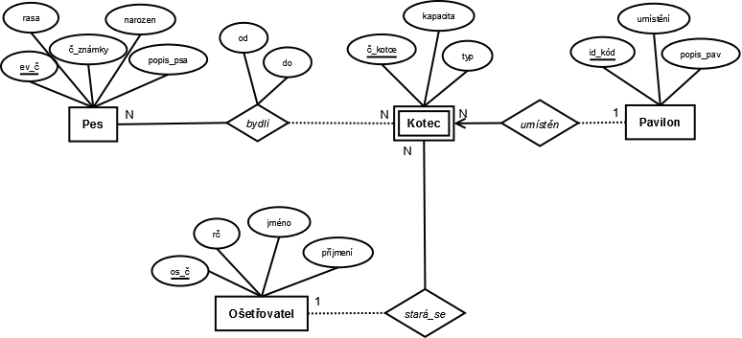
Příklad konceptuálního modelu

Slide 34
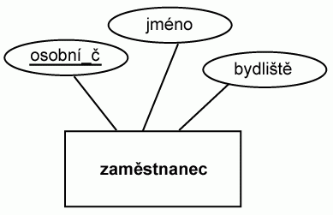
Martinova notace E-R diagramu
doposud používaná notace: Chenova
často je používána Martinova crow’s foot notace
  entita s atributy a klíčem
ZAMĚSTANEC
# * osobní_č
* jméno
* bydliště

Slide 35
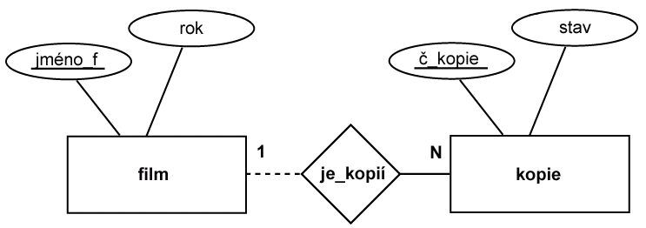
Martinova notace E-R diagramu
  dva entitní typy a vztah
FILM
# * jméno_f
* rok
KOPIE
# * č_kopie
* stav
je_kopií

Slide 36
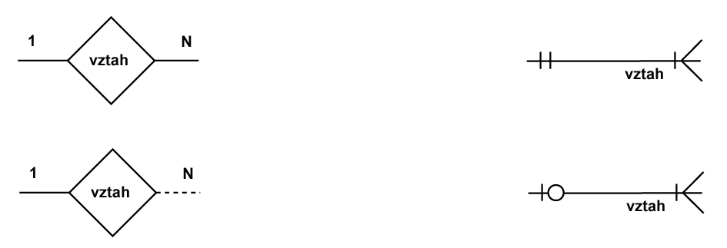
Martinova notace E-R diagramu
  vztahy s různými kardinalitami a parcialitami
  pozor, Martinova notace (ani UML Class Diagram) neumožňuje definovat atributy vztahu

Slide 37
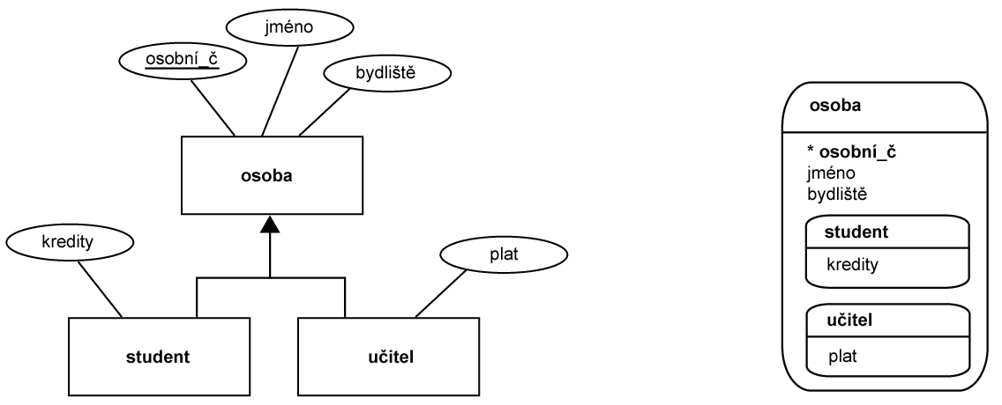
Martinova notace E-R diagramu
  ISA hierarchie
OSOBA
# * osobní_č
* jméno
* bydliště
STUDENT
* kredity
UČITEL
* plat

Slide 38
Martinova notace E-R diagramu
Martinova notace umožňuje specifikovat
i nepovinné atributy
ENTITA
# * identifikátor
* povinný_atribut
° nepovinný_atribut

